Slide 1
- Trương Công Định
- Trương Đăng Định
- Sinh tại Quảng Ngãi
- Là một lãnh tụ nghĩa quân chống Pháp giai đoạn 1859 – 1864, thời vua Tự Đức.

Slide 2
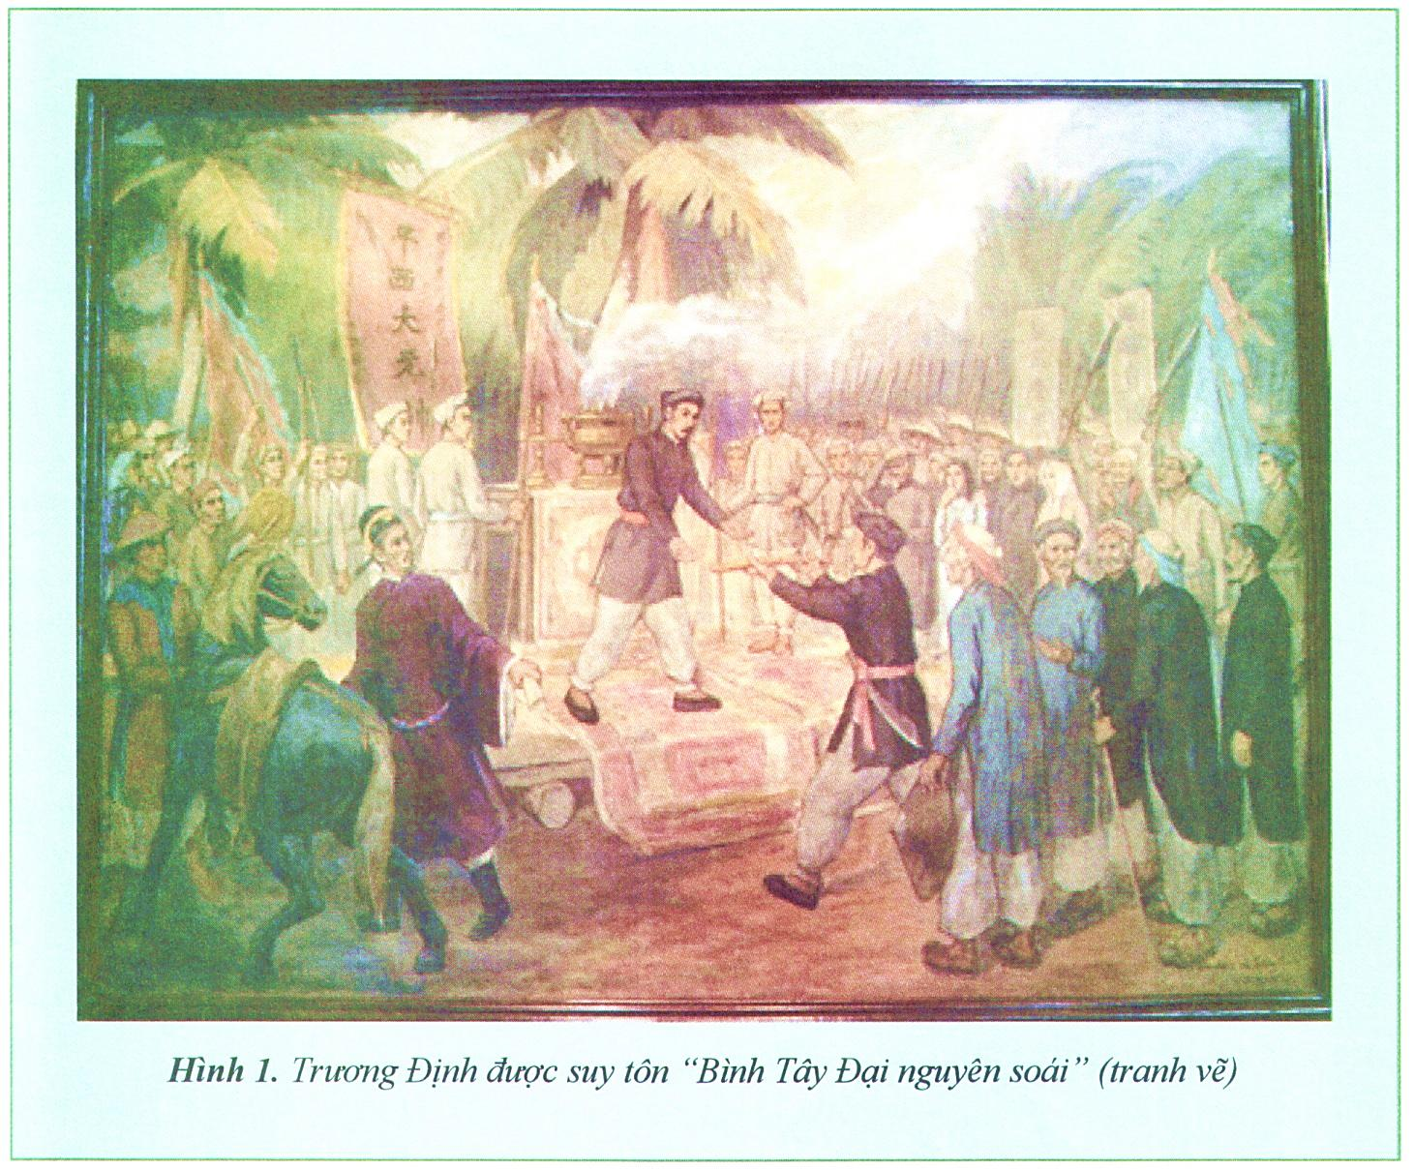

Slide 3
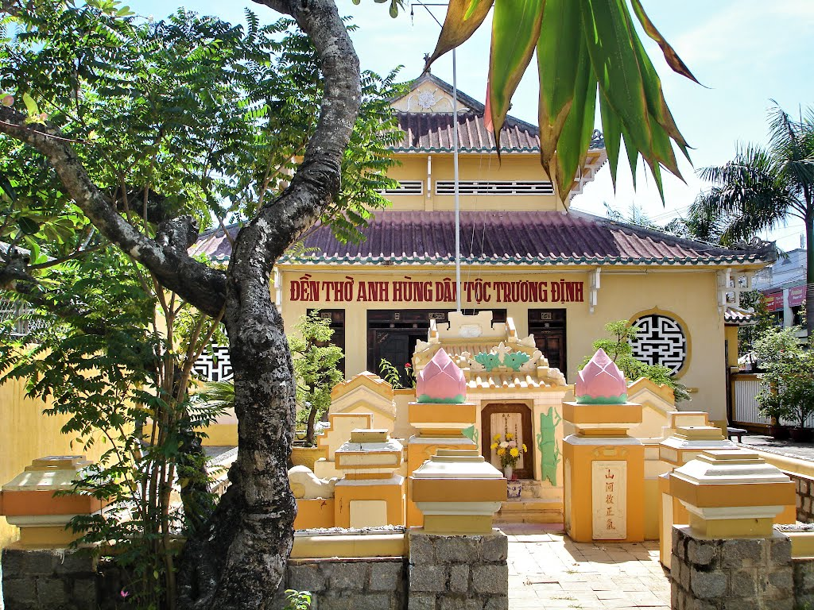

Slide 4
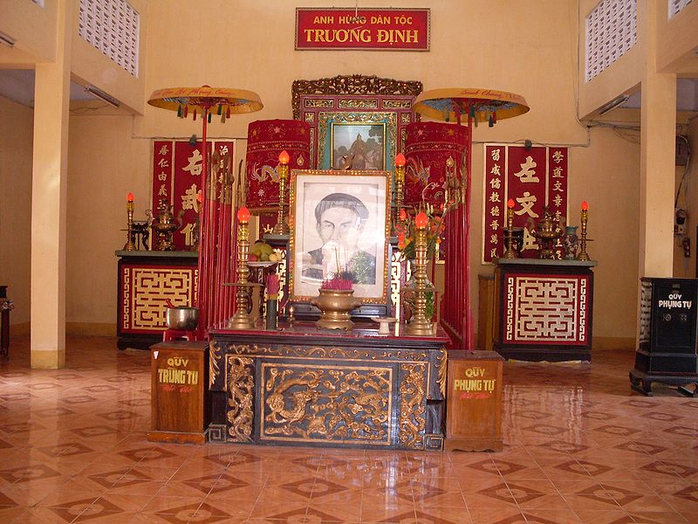

Slide 5
Triều đình kí hòa ước với Pháp và lệnh cho ông giải tán lực lượng.
Nhân dân suy tôn ông là “Bình Tây Đại Nguyên Soái”
TRƯƠNG ĐỊNH
Quyết tâm chống lệnh vua để ở lại cùng nhân dân đánh giặc

Slide 6
Dặn dò
 Học thuộc ghi nhớ (SGK/5).
 Tìm hiểu thêm về Trương Định.
 Chuẩn bị : Nguyễn Trường Tộ mong muốn canh tân đất nước.

Slide 7
KÍNH CHÀO QUÝ THẦY CÔ

